Slide 1

Заклад дошкільної освіти ясла-садок №10
СТРАТЕГІЯ РОЗВИТКУ
м. Червоноград, 2023

Slide 2

Закони України:
- «Про освіту»,
- «Про дошкільну освіту»,
- «Про охорону дитинства».
Положення про дошкільний навчальний заклад, затверджене постановою Кабінету Міністрів України від 12 березня 2003 р. №305;
Статут закладу дошкільної освіти ясла-садок №10 Червоноградської міської ради Львівської області (ідентифікаційний код 40773056);
«Про режим роботи дошкільних навчальних закладів» (лист МОН України №1/9-36 від 24.01.2007 р.);
Порядок підвищення кваліфікації педагогічних і науково-педагогічних працівників (постанова КМУ від 21.08.2019 № 800);
Типове положення про атестацію педагогічних працівників (наказ МОН від 06.10.2010 № 930)

Slide 3
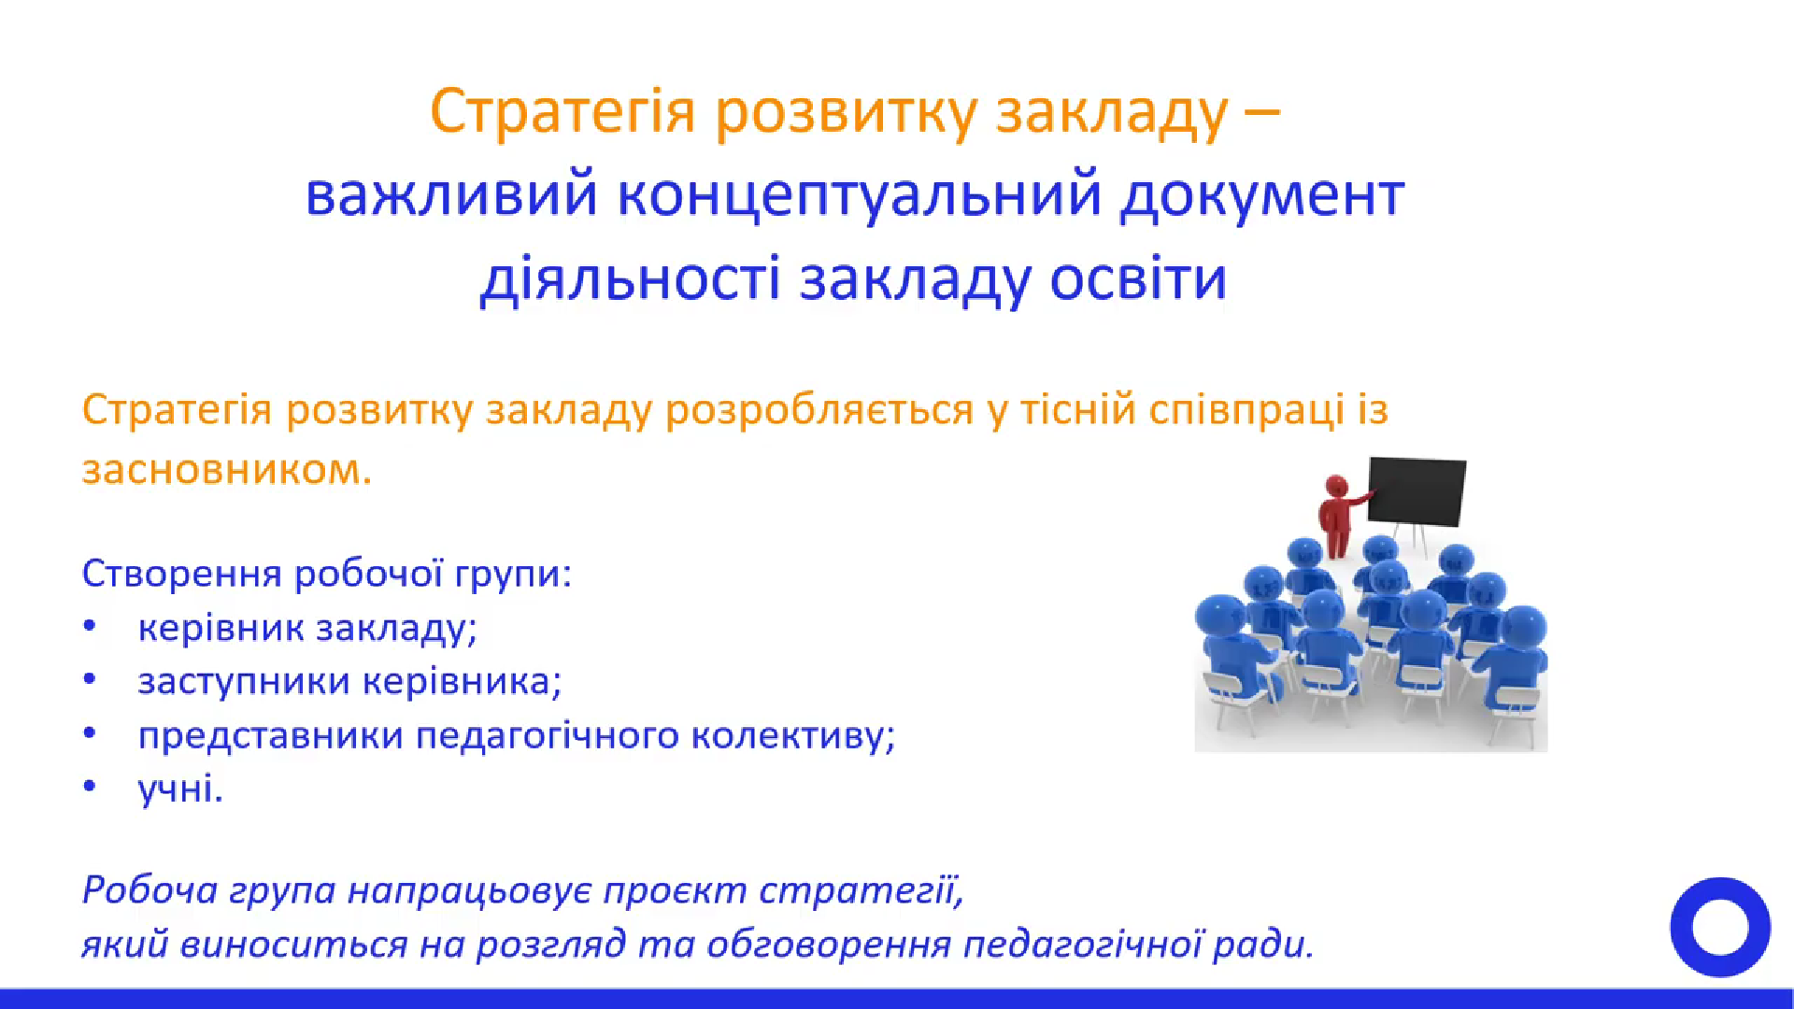

Slide 4
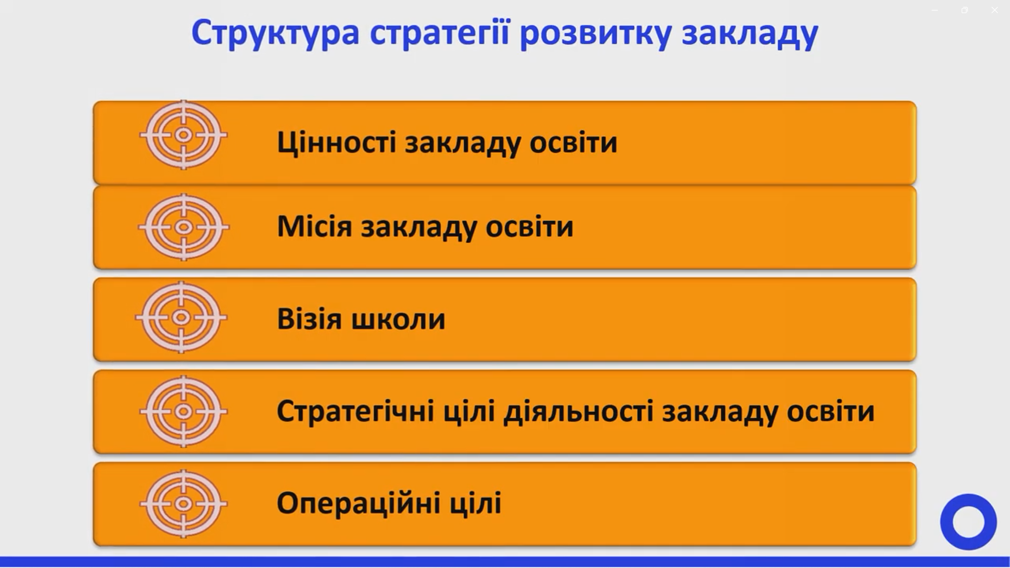



Slide 5
Структура стратегії розвитку
Візія
Відродження національного дитячого садка, створення центру розвитку дитини за ідеями Софії Русової
Місія
Виховання, яке дасть українському народові свідомих, чесних, вільних, успішних громадян, що викують, здобудуть йому і долю, і волю, і процвітання
Цінності
Любов до дітей.
Повага до індивідуальності
Пошана до особи, різноманітності, інакшості.
Прагнення підсилювати радість пізнання, відкритість до змін, курс на партнерство

Slide 6

SWOT
- аналіз
Сильні сторони:
Успішне впровадження альтернативної програми
STREAM-освіти або Стежинки у
Всесвіті, та комплексної
програми «Дитина в дошкільні
роки»
Високий рівень програмно-методичного забезпечення для успішної організації
навчально-виховного процесу
Національно-патріотичне, духовне виховання за ідеями С.Русової.
Успішне впровадження в практику інноваційних технологій: «Набірного полотна» (Н. Гавриш), «Стіни, що розмовляють»; авторських програм «Гармонії розвитку»
( Н. Колінько, О. Анісімова),
Л. Шелестової «Розвивальне
читання»
Перевага демократичного
стилю управління
Сформована команда однодумців
Організація обласних семінарів,
участь у міжнародних
конференціях,
співпраця з дошкільними
закладами України.
Створено нове розвивальне середовище ЗДО, поповнення закладу новим оснащенням, поновлення ігрових майданчиків.

Slide 7


SWOT
- аналіз
Слабкі сторони:
Висока плинність кадрів пов’язана з ситуацією в державі.
Недостатньо курсів по підвищенні кваліфікації за альтернативною програмою «STREAM – освіта або Стежинки у Всесвіт» тому система самоосвіти педагогів по цій програмі не є на високому рівні.
Незадовільне фінансування для забезпечення стимулюючих виплат педагогам.
Низький рівень заробітної плати і відповідно низький рівень мотивації.
Відсутність укриття, відсутня система протипожежної сигналізації.
Необхідність автономної системи опалення.
Невідповідність матеріально-технічної бази сучасним стандартам
Відсутність фінансової автономії - не здатність змінюватись закладу відповідно до вимог часу, не можливість надання платних освітніх послуг, слабка матеріальна база, яка не дозволяє створювати творчі студії за індивідуальними нахилами дітей (центр розвитку)

Slide 8

ПРОЕКТ «НАЦІОНАЛЬНИЙ ДИТЯЧИЙ САДОК
НОВОГО ТИПУ-ЦЕНТР ГАРМОНІЙОНОГО
РОЗВИТКУ ДИТИНИ»
Мета проекту:
Формування іміджу закладу дошкільної освіти на основі
сучасних досліджень психології і педагогіки про про закономірності
й умови розвитку дитини, про найдоцільніший метод
виховання та за педагогічною спадщиною Софії Русової;
Організація системи роботи дошкільниками на пріоритетах родинного
і національного, духовного виховання;
Оновлення змісту дошкільної освіти – впровадження програми
«STREAM-освіти», «Дитина в дошкільні роки»;
Індивідуалізація освітньо - вихововного процесу;
Гармонійне поєднання традицій народної педагогіки з новітніми науковими
здобутками національної та освітньої педагогіки;
Високий рівень загальної культури і психолого-педагогічної підготовки вихователів.
Комфортне та безпечне освітнє середовище,
вільне від будь-яких форм насильства та дискримінації

Slide 9
Зміст заходів:
Створити дизайн освітнього середовища закладу освіти функціональним, для ефективного використовувати в
освітньому процесі
Створення міні-студій:
«Грайлик»
«Читайлик і розмовляйлик»
«Я-Божа дитина»
«Народне мистецтво»
«Віночок традицій»
«Ділі-дінь»
«LEGO GO»
«Руками творяться дива»
Лабораторія «Таємничі перетворення»

Slide 10
Створювати безпечні умови для
перебування вихованців та працівників
в закладі дошкільної освіти
Система оцінювання освітньої діяльності здобувачів освіти
Постійне підвищення рівня професійної компетентності та майстерності педагогічних працівників
Оптимізація кадрового забезпечення закладу освіти
Атмосфера довіри, інформаційної прозорості, конструктивної співпраці між учасниками освітнього процесу та громадою.

Slide 11
ПРОЕКТ «РОДИННЕ ВИХОВАННЯ НА НАЦІОНАЛЬНИХ ТРАДИЦІЯХ УКРАЇНСЬКОГО НАРОДУ»
МЕТА ПРОЕКТУ:
Виховання національної свідомості в педагогів, батьків, дітей.
Формування основ національних звичаїв і традицій при вихованні особистості в родині, дитячому садку.
Вплив родинного мікроклімату на виховання маленького українця.
Пріоритети:
Система національних звичаїв і традицій у сім'ї та дошкільному закладі
Формування провідної національної цінності – родинності;
Народознавчий осередок
Відродження традицій в сім'ї – традиції нації;
Продовження облаштування міні-музею народної іграшки, мистецької галереї

Slide 12

ПРОЕКТ «STREAM-ОСВІТА . ПРОГРАМА
«ДИТИНА В ДОШКІЛЬНІ РОКИ»
МЕТА ПРОЕКТУ:
організувати в ЗДО процес цілеспрямованого формування особистості дитини, становлення і розвиток духовної сутності в єдності з оволодінням науковими знаннями та вміннями, з метою формування інжинірінг мислення, створення оптимальних умов для соціально-особистісного розвитку.

Slide 13
Трирівнева інтеграція
Навчально – методичний супровід альтернативної і коплексної програм
Забезпечення дошкільного навчального закладу науково-методичною літературою з окресленої проблеми.

Slide 14
Відкриття STREAM-лабораторії
Організація освітнього процесу
Інтерактивний центр і ресурсна кімната
Створення міні-музею цікавих речей

Slide 15
Шляхи реалізації освітньої програми
«Дитина в дошкільні роки»
Облаштування освітнього середовища
Впровадження технологій : едьютейнменту, сторітейллінгу, «Стіни, які говорять», освітніх подорожей, ТРВЗ
Арт-центри:
Інтелектуальний;
Природничий;
Технологій та інжинірінгу;
Ігровий центр.

Slide 16
ПРОЕКТ «МИСТЕЦТВО СЛОВА»
Мета проекту: формування національної, духовно багатої особистості, яка володіє вміннями й навичками вільно, комунікативно виправдано користуватись засобами рідної мови – її стилями, формами, жанрами в усіх випадках мовленнєвої діяльності ( слухання, читання, мовлення, письмо)

Slide 17
Завдання:
Підвищити мовленнєву активність дошкільників, припинивши мовленнєвий терор з боку вихователів;
Пропагувати престиж рідної мови
Підвищення рівня педагогічної майстерності вихователів закладу через використання інноваційних технологій з розвитку мовлення дітей
Пропагувати та активно використовувати дитячий фольклор
Підвищення рівня обізнаності батьків щодо проблем із розвитком зв’язного мовлення
Виконання усіх розділів програми на основі мовленнєвої діяльності дітей

Slide 18
ПРОЕКТ «ГАРМОНІЇ ІНТЕЛЕКТУ,
ДУХОВНОСТІ ТА ЗДОРОВ'Я»
Мета проекту – збалансувати систему життєвих сил дитини, спираючись на принцип єдності усього світу, природи і духу для оволодіння двома життєвими реаліями – власним «Я» та навколишнім світом, створити єдине освітнє середовище, яке сприятиме фізичному, інтелектуальному і духовному розвитку дітей, формувати здорову соціально-моральну, емоційно - ціннісну особистість.

Slide 19
Фізичне здоров‘я
Психічне здоров‘я
Гармонія з довкіллям
Пріорітети
Базові якості особистості
Віра у власні можливості
Морально-духовне здоров‘я

Slide 20

«Гармонійну людину можна виховати за умов, якщо виховання:
буде індивідуальна
буде національна
відповідатиме соціально-культурним вимогам часу
буде вільним, незалежним від тих чи інших урядових вимог.
Можна багато писати про дітей, але мусимо памятати:
«… яке виховання дамо нашим дітям сьогодні, широко одібється завтра в усьому характері
Нашого національного життя» (С. Русова)

Slide 21


